Slide 1
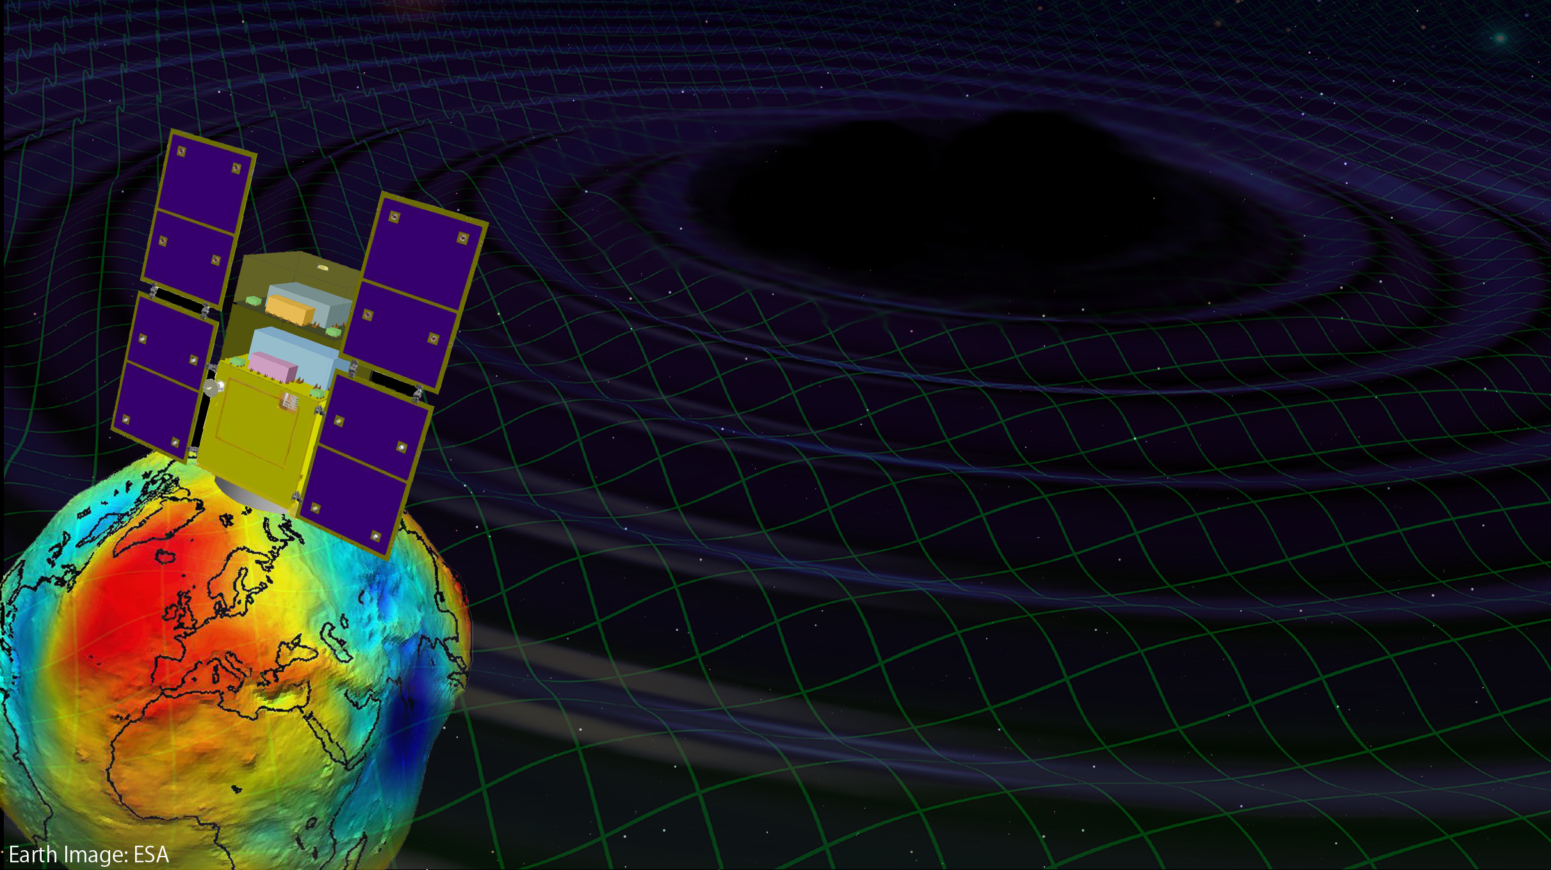

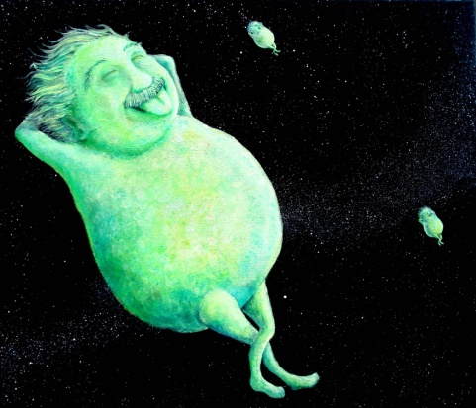
小型重力波観測衛星DPF
(DECIGOパスファインダー)
Original
Picture : Sora
安東 正樹 (京都大学 理学研究科)
DECIGO/DPF collaboration

Slide 2
1. 全体・鍵となる技術項目の開発
ミッション提案までの目標
昨年度まで
本年度末まで
・衛星全体の検討
・科学目標
・総合システム
科学的目標が明確になって
おり、十分な意義があること.
まとめられ
ている.
意義を高める検討を継続する.
システム成立性, リスク, コスト
などの評価が完了していること.
成立性は確認されている.
更新された点も含め、詳細検討をまとめる.
・根幹コンポーネント
・干渉計・試験マス
・安定化レーザー光源
・スラスタ
TRL4以上: 実験室環境において，
基本技術要素が同時に動作し，
実証モデルとして性能を発揮して
いること．
モジュール化
TRL4-6
TRL4
参考: NASAによる技術成熟度 (TRL: Technology Readiness Level)
TRL4: ブレッドボード(実験室) 段階 ← Phase A移行の基準
TRL5: ブレッドボード(模擬環境) 段階 ← Phase B移行の基準
TRL6: プロトタイプ模擬環境実証段階

Slide 3
2. 本年度経費による達成見込み
・衛星システム検討
・重力波観測, 地球重力場観測, 無重力精密計測の各科学目標
について詳細検討・可能性検討の継続. 特に地球重力場観測の
詳細検討を進める.
・翌年度のミッション提案を想定した、総合システム検討.
前回ミッション提案からの更新も含めた詳細な総合システム検討
を進める. 熱・構造検討, 信号処理・制御, ドラッグフリー・スラス
タ, ミッションシーケンス, 信頼性・リスク, コスト評価 など.
・根幹コンポーネント開発
・干渉計: モジュール化と模擬環境試験を行う (TRL5).
・試験マス:モジュール化と模擬環境・微小重力試験を行う (TRL5-6).
・安定化レーザー光源: モジュール化と性能評価試験, 模擬環境試験
を行う (TRL4-5).
・スラスタ: スリットFEEPの動作・性能評価を行う (TRL 4).

Slide 4
3. 平成22年度の目標達成度
研究目標
研究結果
・衛星システム検討
熱・構造検討
信号処理・制御
ドラッグフリー・スラスタ
(予定なし)
SWIMによる宇宙実証
AD/DAボードの製作・評価
リソース制約を踏まえた
成立性の検討
干渉計BBM製作・動作
試験マスモジュールコン
ポーネントBBM動作試験
光源BBM開発
安定化BBM製作・試験
スリットスラスタ開発
スラスタスタンド開発
----
SWIMによる観測運転
製作完了, 評価継続
成立性のある構成策定
干渉計BBM動作
試験マスモジュール
コンポーネント試験
光源BBM開発継続
安定化BBM試験
目標達成・開発継続
目標達成・開発継続
・根幹コンポーネント開発
干渉計・試験マス
安定化レーザー光源
スラスタ開発

Slide 5
4. 平成22年度で購入した機器の使用
・信号処理ボード (AD/DAボード) → 評価試験継続
FPGA, ADC, DAC搭載の信号処理ボード
AD/DA :16bit, 16入力, 16出力
FPGA: SpaceWireインターフェースFPGA + ユーザーFPGA
・干渉計・試験マスBBM用コンポーネント (消耗品) → 使用継続
干渉計構造体, 入射モノリシック光学系, 鏡, 変調器など光学部品,
試験マス試作品, クランプリリース用モータ, 試験用光学ステージ類,
光学マウント類
・安定化レーザー光源BBM用コンポーネント (消耗品) → 使用継続
周波数安定化構造体, 変調器用結晶, ファイバ光学素子,
沃素ガスセル, 温調用部品, 光学マウント類
・スラスタBBM, スラスタスタンド用コンポーネント (消耗品) → 使用継続
スリットスラスタ部品, スラスタスタンド用コンポーネント, 変位センサ

Slide 6
FY23提案に対するコメント (1/4)
1. 国際協力/自主開発の方向性.
頂いたコメントの通り、今後の検討課題と考えています. 国外の状況
が変化することも想定され, 科学的価値と技術的実現性を高めること
を第一に考え、状況に応じた判断をしたいと考えています.
なお, 海外プロジェクトはDPF/DECIGOに非常に協力的であることを
補足しておきます.

Slide 7
FY23提案に対するコメント (2/4)
2. 衛星システムへの要求.
重量・電力など多くの衛星におけるシステム要求に加え, DPFで独特な
衛星システム要求として、衛星変動・質量分布に対する要求があります.
衛星変動 並進 角度
10⁻⁹ m/Hz^{1/2} , 3 x 10⁻⁸ rad/Hz^{1/2} (0.1Hzでの変動)
1.2 deg (低周波数での変動)
0.1 mm , 0.3 mrad (試験マスとの相対変動)
質量バランス
6 kg /m
(2008.9 ミッション提案書より)
単純な構造モデル・制御則による計算ではドラッグフリー制御により満た
される見込みになっているが, より詳細な検討が必要.
具体的な質量分布・共振周波数(バス部含む).
外乱モデルを含む時系列シミュレーション.

Slide 8
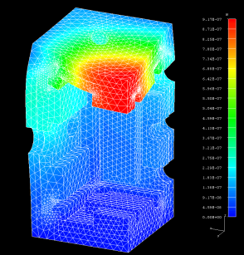
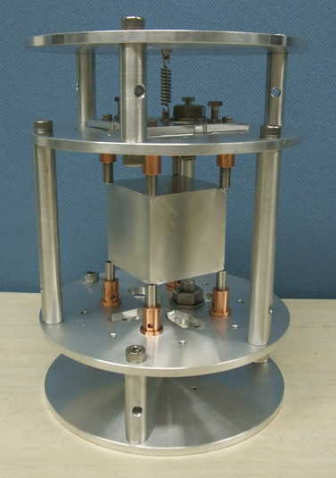
FY23提案に対するコメント (3/4)
3. LPFの遅れと、その技術的課題がDPFにどう影響するか.
LPFにおける技術的問題点は, スラスタとローンチロック機構が試験
を通過できなかったことと聞いています. DPFにおいては双方とも重要
な開発項目と認識し, 本戦略経費の中で検討・開発を進めています.
現時点で打ち上げ時期が5年違うこともあり、DPFにとって致命的な
関係は無いと考えています.
参考: DPFでの開発状況
ローンチロック/クランプリリース機構
スラスタシステム
スラスタシステム検討
・既存FEEPスラスタによるシス
テム検討.
・スリットFEEPスラスタ開発.
・推力雑音評価用の
スラスタスタンド開発.
構造検討 (H22年度) プロトタイプ (H22年度)
静荷重評価結果 機能試験・荷重試験用

Slide 9
FY23提案に対するコメント (4/4)
4. 昨年度までの検討で残された課題と目標.
(1) 衛星のシステム成立性検討
搭載機器の試験・設計が具体化していく中で、熱・構造・電力の成立
性検討を取りまとめた再評価を進めること. 昨年度までの検討で、衛
星のノミナル姿勢・太陽電池パドル構成・スラスタ構成等の変更が進
められている. 大きな問題は無いとの判断はあるが、新しい構成で再
度システム成立性検討を取りまとめる必要がある.
(2) ドラッグフリーシステムの検討
ドラッグフリー制御に関して, スラスタ構成・制御則について, 簡便な
モデルでのノミナル状態での成立性は確認されている. 今後は, 外乱
モデルを含む時系列シミュレーション検証を進める必要がある. また,
初期姿勢補足が容易ではない可能性があり、検討が必要となっている.
(3) 信号処理システム
SWIMでの宇宙実証・干渉計モジュールの制御など、信号処理システ
ムの実証は進められている. その構成を具体化していく必要がある.

Slide 10
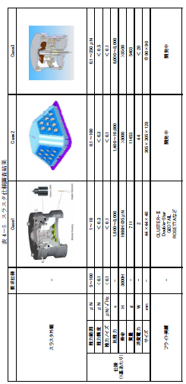
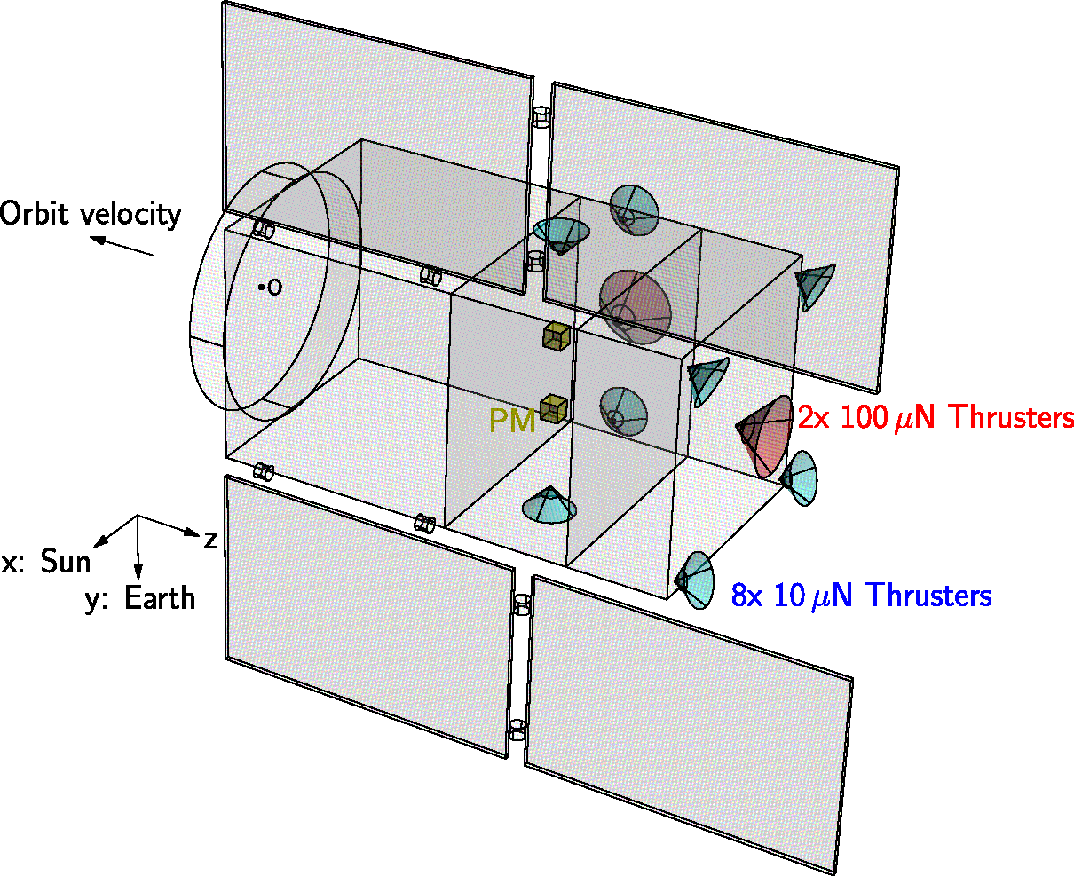
HY22成果報告に対するコメント (1/4)
1. スラスタシステム検討についての詳細説明.
・既存スラスタの比較検討(昨年度)
推力, 推力雑音, 寿命, 比推力,
質量, 電力, フライト実績など
→ FEEPを基本設計に採用.
Cold Gas Jetをバックアップに.
・衛星姿勢とスラスタ構成の検討
スラスタのための電力要求が厳しい.
衛星に対する大気ドラッグ擾乱に配慮
干渉計重心に対する制御性
冗長性の確保
→ 衛星姿勢・スラスタ構成の変更
地表面に水平方向の衛星姿勢
スラスタ (100μN x2, 10μN x8)
・初期姿勢補足, シミュレーション検討
今後の継続検討が必要.

Slide 11
HY22成果報告に対するコメント (2/4)
2. 研究費使途: 信号処理システム開発 について.
3. 研究費使途: 衛星観測運用経費 について.
「信号システム開発」は, 2.3節のデジタル/アナログボード製作費です.
「衛星観測運用経費」 50万円は, 2.2節のSWIM運用経費に充当しま
した. 残り250万円は「飛翔体による宇宙科学観測支援経費」の援助
をうけて実施しました.
4. 研究費使途: 明細合計と総額の相違 について.
旅費・消耗品経費 306,815円 が抜けていました. 修正します.
5. 研究費使途: 衛星システム検討 について.
3.3節 スラスタ検討については、外部委託はしていません. 一昨年度
の外部委託検討結果を受けて, グループ内部での検討と機器開発を
行いました. 構造検討に関しては, 干渉計構造について外部委託検
討を行いました.
6. 配分研究費の記述 について.
1,331万円が正しい数字です. 修正します.

Slide 12
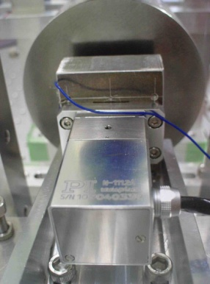
HY22成果報告に対するコメント (3/4)
7. ローンチロック機構について.
ローンチロック機構は, 試験マスの各頂点の切り欠き部を支持するよ
うになっており、横方向荷重にも耐えられる設計になっています. 一方,
リリース後は, クランプ・リリース機構によって, 試験マスを動作点に導
く設計になっています.
クランプ・リリース用
PZTモーター
ローンチロック用
フィンガー
試験マス
クランプ・リリース用
フィンガー取り付け部

Slide 13
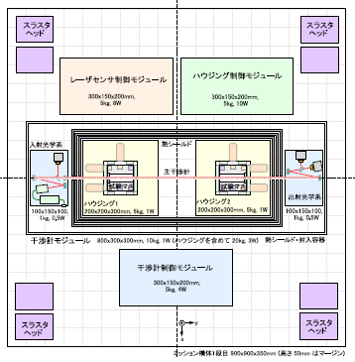
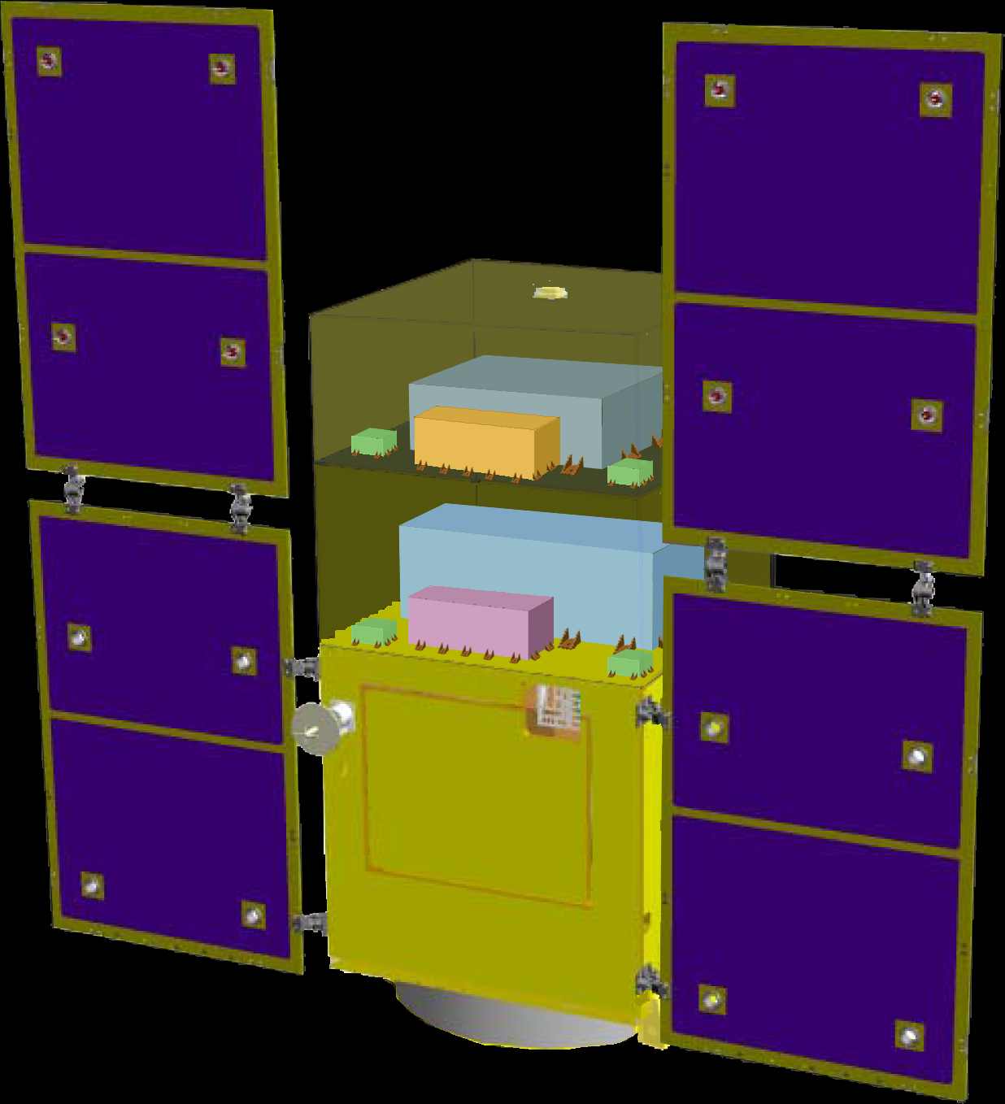
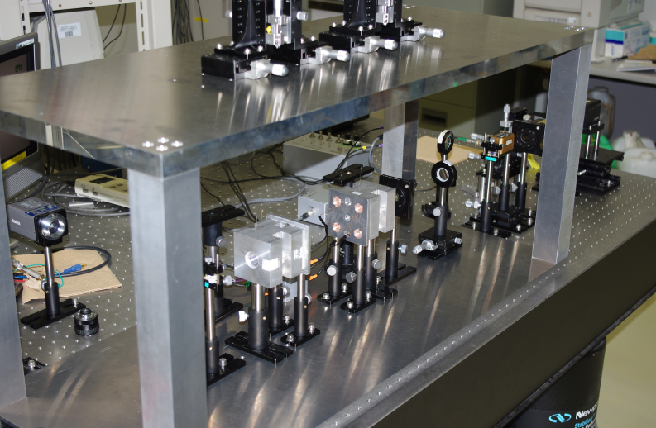
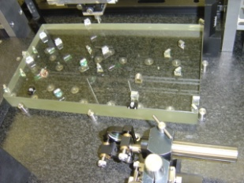
HY22成果報告に対するコメント (4/4)
8. 重力波レーザー干渉計の衛星搭載検討について.
衛星搭載品を想定したBBMの製作・動作試験 (3.1節に記載)
・搭載品と同等の大きさ, 干渉計基線長, 試験マス形状.
・モノリシック入射光学系.
・SWIMで宇宙実証されたものの地上試験品での信号処理、制御.
搭載品との相違:
地上試験用に試験マスをワイヤー懸架, 制御用アクチュエータ
入射光学系の大きさ, 熱シールド・密封容器なし.
干渉計
モジュール
(2008.9 ミッション提案書より)

Slide 14

    補足資料

Slide 15
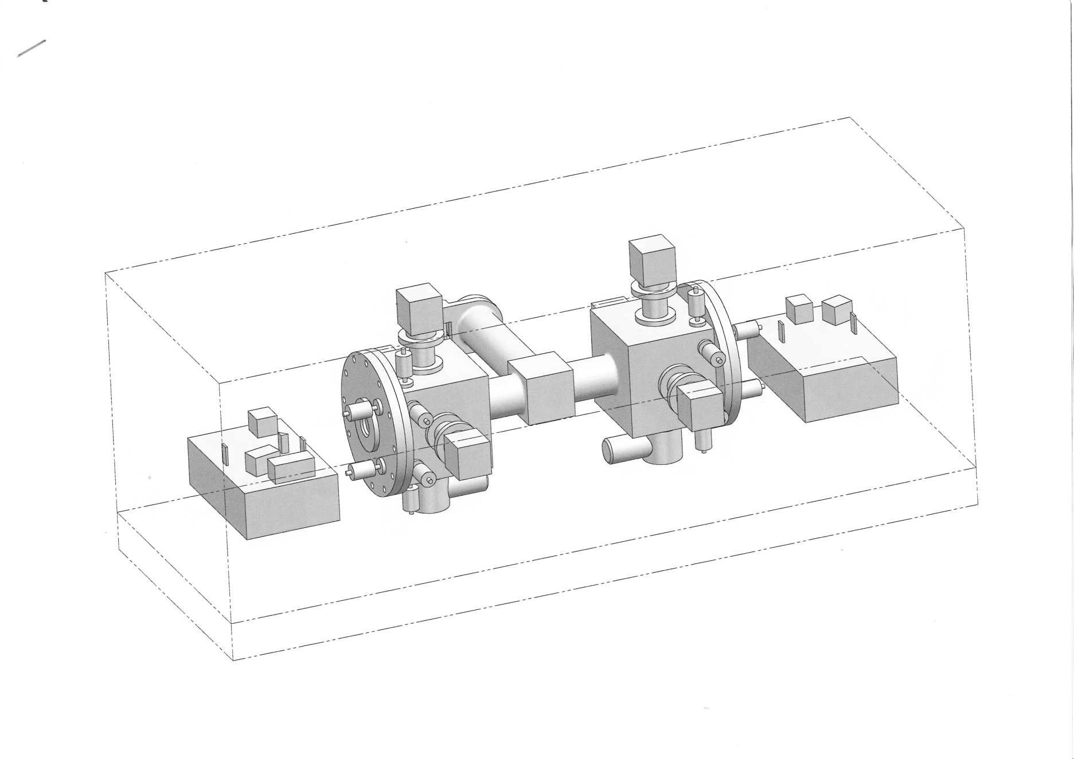
干渉計モジュール構造検討
※ 検討途中の暫定版
クランプリリース用モータ (要検討)
レーザー
センサ
(要検討)
排気口
入射窓
(要検討)
出射光学系
試験マス
モジュール
入射光学系

Slide 16
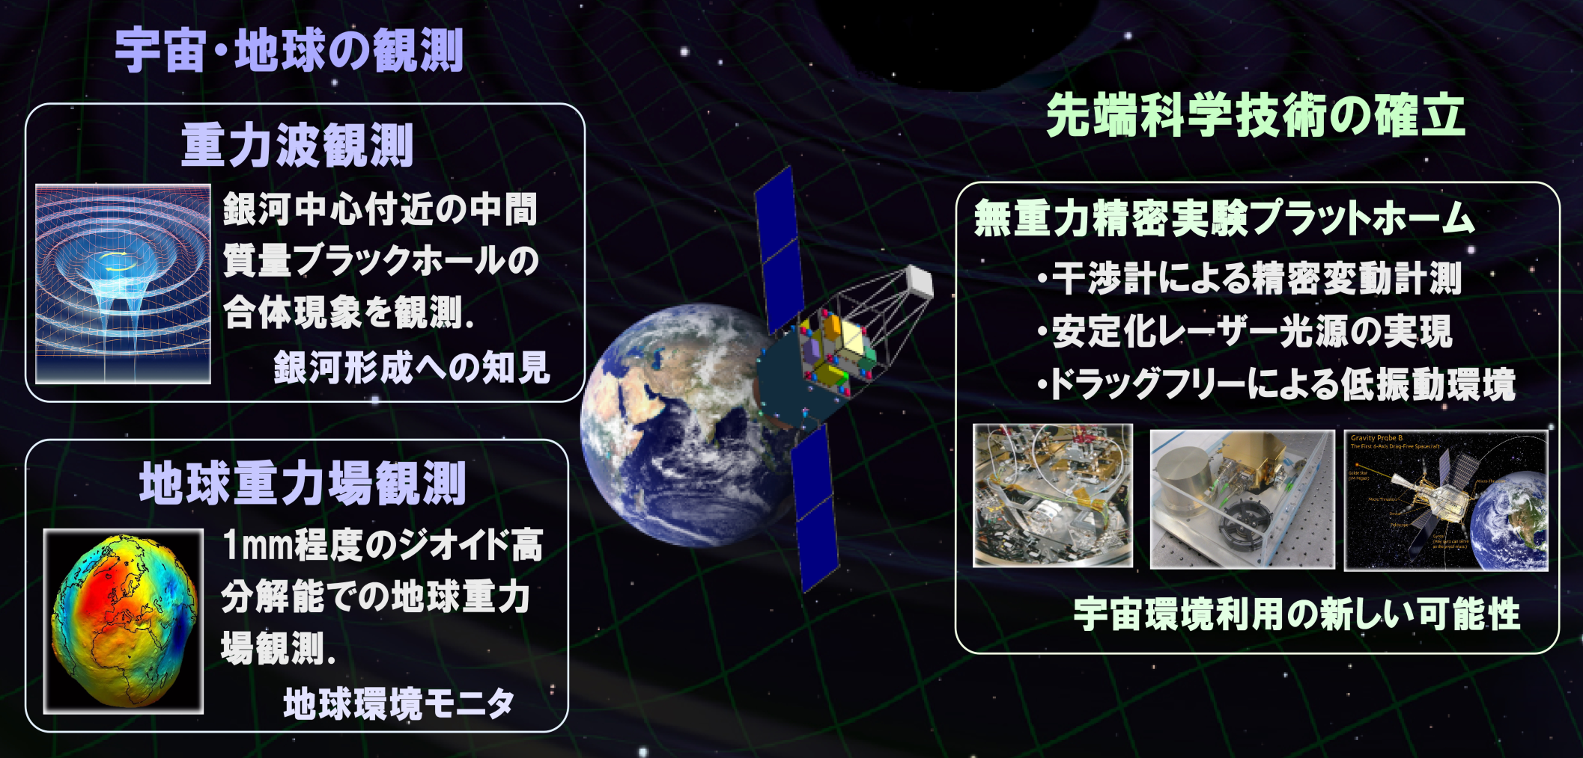
DPFの目指す科学的成果

Slide 17

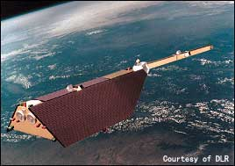
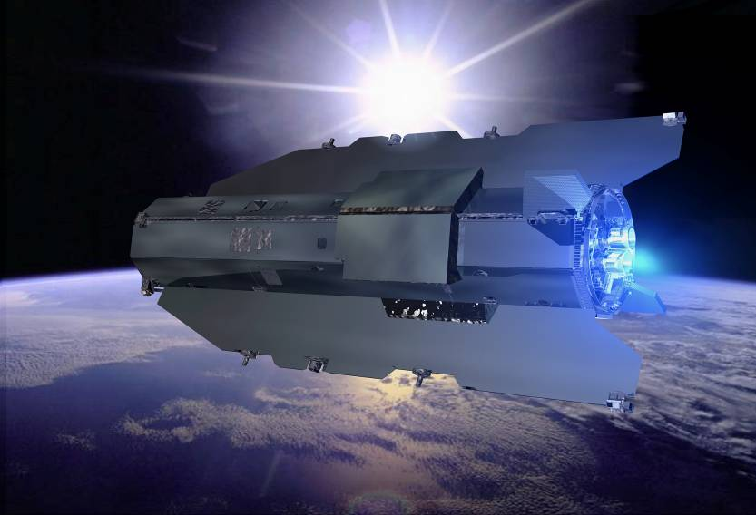
DPFの観測目標
重力波により宇宙を見る
銀河系内のBH連星合体
→ 巨大BH形成への知見.
NGC7078
NGC7093
NGC6441
NGC104
NGC6256
DPFの感度では
~30個の球状星団を観測可能
重力で地球を見る
地球重力場の観測
地球形状の計測
地球環境モニタ
他の海外ミッションに匹敵する感度
国際観測網への貢献, 独自の観測
(2012-2016に国際観測網にギャップ)
空間
スケール
100km
80km

Slide 18
DPF成功基準

Slide 19
要求値
干渉計感度
変位雑音 6 x 10⁻¹⁶ m/Hz^{1/2} (0.1 Hz)
x 200 of DECIGO in disp. noise
他の雑音
レーザー光源周波数雑音: 0.5 Hz/Hz^{1/2} (1Hz)
加速度雑音
力の雑音 1x10⁻¹⁵ m/s²/Hz^{1/2} (0.1 Hz)
x 250 of DECIGO
衛星変動
変位雑音 1x10⁻⁹ m/Hz^{1/2} (0.1 Hz)
外力雑音:
残留気体変動, 磁場勾配-変動, 熱輻射,
温度変動, 電場変動, 重力場変動, など.

Slide 20
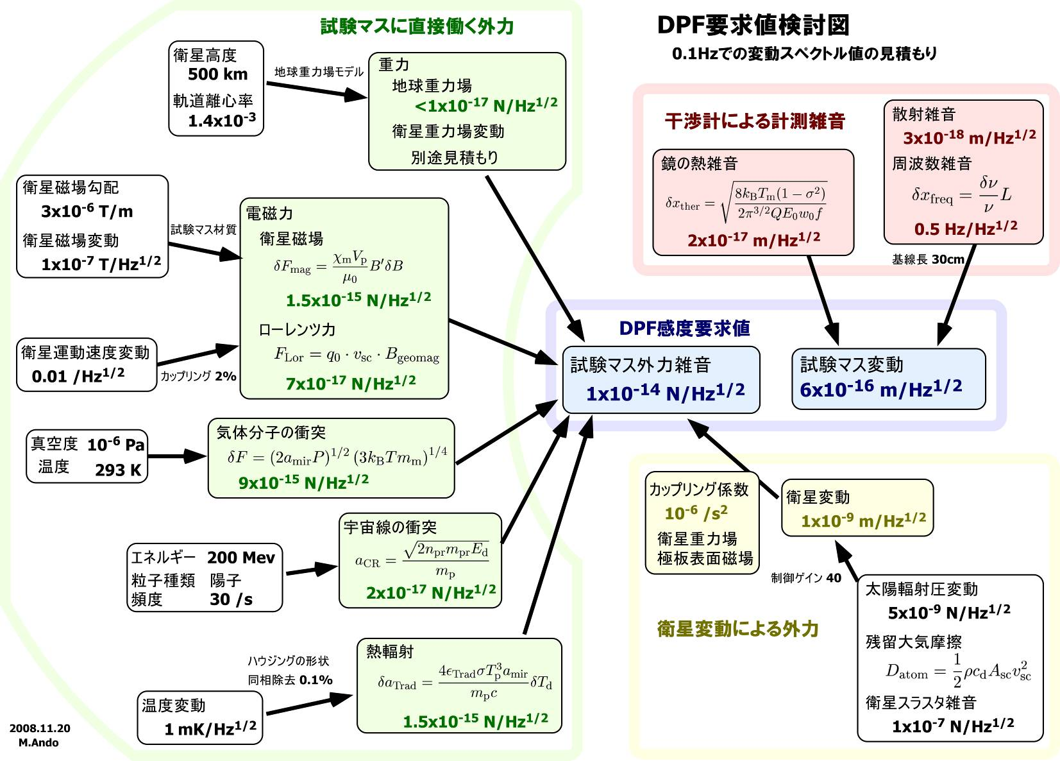
DPFシステム要求値

Slide 21
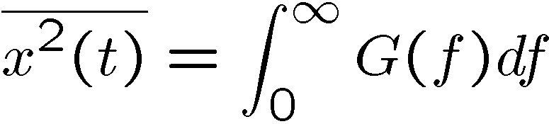
パワースペクトル
時系列信号をフーリエ変換して規格化
平均変動パワー
(RMS変動 )²
(パワースペクトル)²
パワースペクトル: 変動の平均パワーに対する
各周波数成分の寄与を表す
(例) 衛星の機械的変動要求値
1 x 10⁻⁹ m/Hz^{1/2}
1Hz (1秒周期) の
変動成分のRMS変動 1 x 10⁻⁹ m

Slide 22
衛星への要求
観測帯域 (0.1-1 Hz) での
変動成分 (スペクトル) が重要
機械的振動
重力などによる
試験マス変動へのカップリング
衛星変動 1 x 10⁻⁹ m/Hz^{1/2}
磁場
磁場変動 1 x 10⁻⁷ T/Hz^{1/2}
磁場勾配途地場変動による
試験マス変動
磁場勾配 3 x 10⁻⁶ T/m
温度
熱輻射揺らぎによる試験マス変動
(ハウジング内面での要求値)
温度変動 1 x 10⁻³ K/Hz^{1/2}

Slide 23
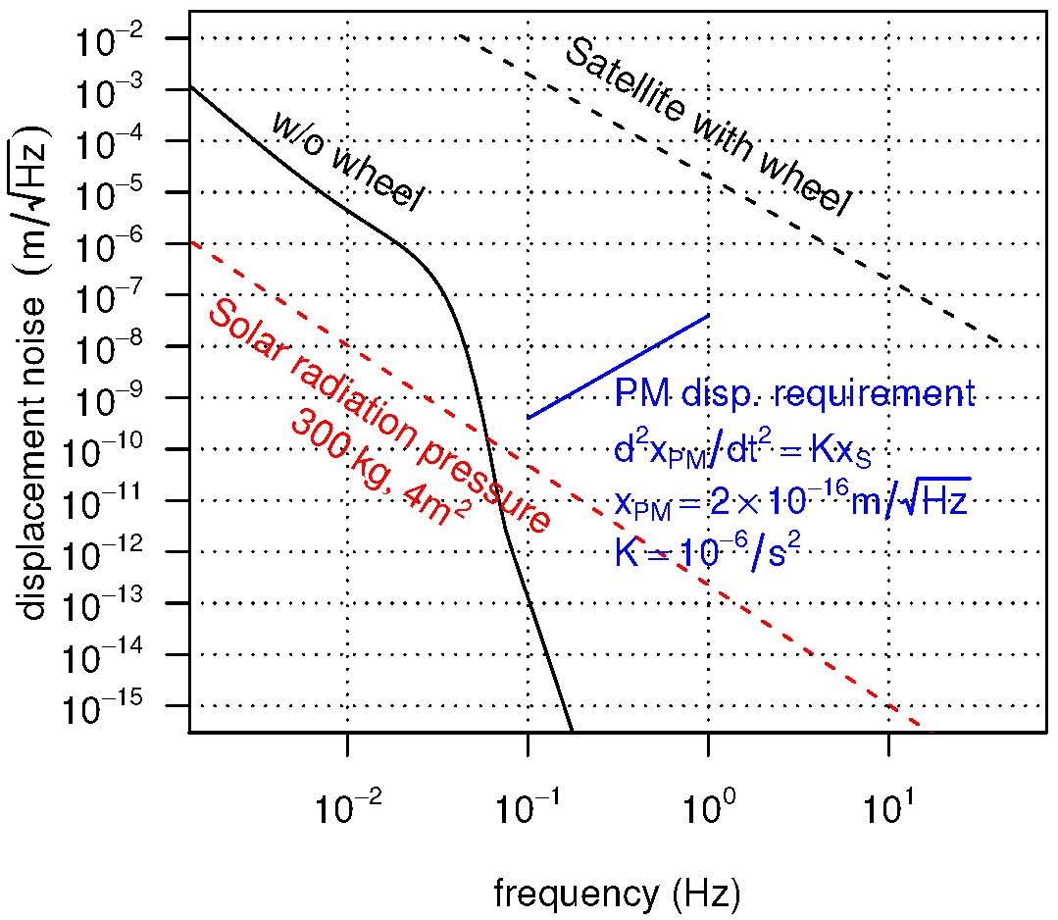
衛星変動
衛星の機械的変動要求値
1 x 10⁻⁹ m/Hz^{1/2}
機械変動を排除した
衛星で実現可能
DPF要求値
(静寂環境での
地面振動程度の安定度)
地面振動レベル
(都市部地上)
地面振動レベル
(地下坑道)
DPF構成 : 機械変動部は無い
モメンタムホイールは非搭載
リングレーザージャイロ
→ FOG に変更

Slide 24

温度変動
試験マス周囲の温度変動要求値
1 x 10⁻³ K/Hz^{1/2}
多重の輻射シールド
大きな熱浴, 熱伝導の良い材質
SDS-1
SWIMモジュール (SDS-1搭載)
での温度変動実測結果
サバイバルヒータでのON/OFF制御
SWIMでは温度制御はしていない
DPFの要求値を
ほぼ満たす結果
DPF要求値
(ADC雑音による測定限界)

Slide 25
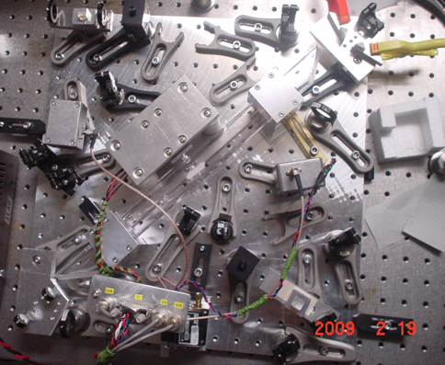
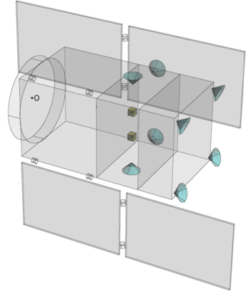

DECIGOのための根幹技術実証
DPFで実証される技術
DECIGOで必要
とされる主要技術
6x10⁻¹⁶ m/Hz^{1/2}
の変位感度
4x10⁻¹⁸ m/Hz^{1/2}
の変位感度
FP干渉計の
動作実証
基線長1000kmのFP干渉計
宇宙における干渉計制御
試験マスに対する外乱抑圧
大型光学系の製作・制御
10⁻¹⁵ N/Hz^{1/2}
の外力雑音
10⁻¹⁷ N/Hz^{1/2}
の外力雑音
0.5 Hz/Hz^{1/2}
の周波数安定度
安定化レーザー光源による精密計測
光源の周波数・強度安定化
長基線長を利用した安定化制御
安定化レーザー
光源の動作実証
0.5 Hz/Hz^{1/2}
の周波数安定度
フォーメーションフライト
安定な軌道の実現
宇宙機間の距離制御
ドラッグフリー制御
低雑音スラスタ
ドラッグフリー
制御の実現
衛星変動安定度
10⁻⁹ m/Hz^{1/2}
スラスタ雑音
10⁻⁷ N/Hz^{1/2}
観測運用
時系列連続データの処理
データの解析
理論予測・他の観測との比較
重力波の観測
0.1 Hz帯の連続
観測とデータ解析

Slide 26
DPFシステム概要
DPF Payload
Size : 950mm cube
Weight : 150kg
Power : 130W
Data Rate: 800kbps
Mission thruster x8
Mission
Thruster head
Stabilized
Laser source
On-board
Computer
Power Supply
SpW Comm.
Satellite Bus
(‘Standard bus’ system)
Size :
950x950x1100mm
Weight : 200kg
SAP : 960W
Battery: 50AH
Downlink : 2Mpbs
DR: 1GByte
3N Thrusters x 4
Interferometer
module
Satellite
Bus system
Bus thruster
Solar Paddle
Notes:
DPF satellite will look like this figure. The satellite is comprised of two parts.
The bottom part contains the bus system with solar puddles, batteries, data processing system,
temperature control system, and telecommunication system with ground station.
The upper part is a mission payload. The interferometer module is placed in the first floor,
and stabilized laser system is placed in the second floor. 12 small low-noise thrusters
are attached at the corners of the payload.

Slide 27

DPFミッション機器構成
ミッション機器重量 : 150kg
ミッション機器空間 : 95 cm立方
ドラッグフリー
ローカルセンサで相対変動検出
→ スラスタにフィードバック
安定化レーザー光源
Yb:YAGレーザー
出力 25mW
ヨウ素飽和吸収による
周波数安定化
ファブリー・ペロー共振器
フィネス : 100
基線長 : 30cm
試験マス : 質量 数kg
PDH法により信号取得・制御

Slide 28



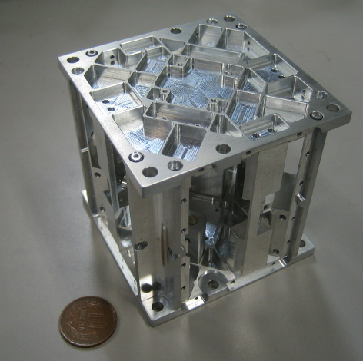


SWIMμν
超小型宇宙重力波検出器
世界で最初の 宇宙重力波検出器
Photo：
JAXA
TAM: Torsion Antenna Module with free-falling test mass
(Size : 80mm cube, Weight : ~500g)
Test mass
~47g Aluminum, Surface polished
Small magnets for position control
Coil
Photo sensor
Reflective-type optical
displacement sensor
Separation to mass ~1mm
Sensitivity ~ 10⁻⁹ m/Hz^{1/2}
6 PSs to monitor mass motion

Slide 29
SWIMによる実証とDPF
DPF衛星のプロトタイプとしての役割
SpC2 制御・信号処理 (通信・信号処理, 電源制御)
Snm DPFミッションペイロード (デジタル制御ボード, AD/DAコンバータ, センサモジュール)

Slide 30

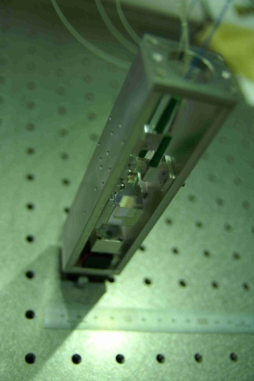
干渉計モジュール
レーザー干渉計 : 試験マス + 干渉計 + センサ
干渉計
モジュール
試験マスモジュール
重力・重力波を観測するための基準
・BBM of Module,
Sensor, Actuator,
Clump/Release
・μ-Grav. Exp.
法政大, 国立天文台,
お茶大, スタンフォード大
干渉計モジュール
→ 重力波観測, 重力勾配計
・30cm IFO BBM ・Packaging
Digital control ・Monolithic Opt.
レーザーセンサ
→ 加速度計センサ
・BBM test
・Sensitivity meas.
国立天文台, 東大
東大地震研, 東大理
Notes:
The prototype of the test mass mirror and the housing for it are shown in this picture.
The details of this part will be presented by S.Sato san in this afternoon in the parallel session
number two and also was presented by Yuka Wakabayashi san in a poster session.

Slide 31
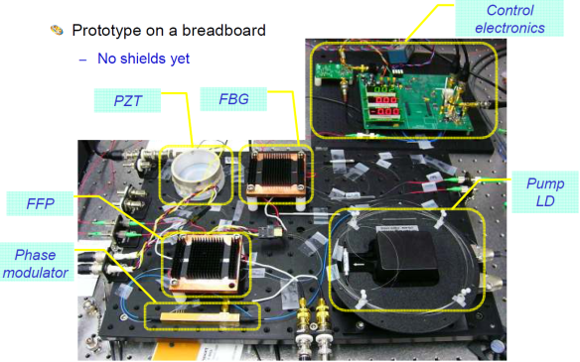
安定化レーザー光源
安定化レーザー光源 : 光源 + 安定化システム
Yb:YAG (NPRO or Fiber laser) 光源
→小型・軽量化, 耐振動性
・BBM
development
電通大, NASA/GSFC
ヨウ素飽和吸収
による安定化制御
→ 周波数基準
擾乱耐性
安定化
レーザー光源
・BBM development
・Stability meas.
電通大, NICT
Notes:
The laser stabilization system using iodine absorption line is being developed as BBM in
the same size as flight model. This system is working well, and evaluation of the stability
and development of automatic control system are going on.

Slide 32
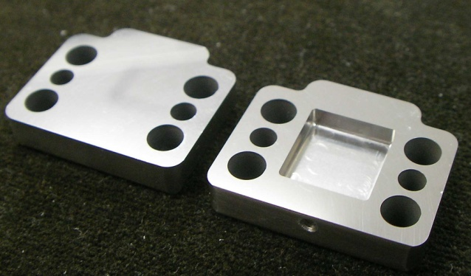
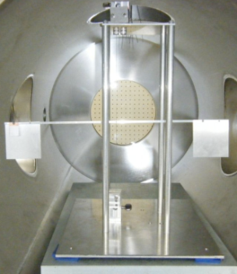
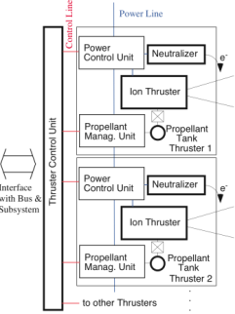
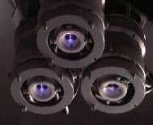
姿勢・ドラッグフリー制御
姿勢・ドラッグフリー制御 : 衛星構造検討, 制御則, ミッションスラスタ
衛星構成, 熱・構造検討
・Passive
attitude stability
・Drag-free control
小型・低雑音
スラスタ
質量・輻射
バランス構造
東大, JAXA
小型低雑音スラスタ
→ Actuators for satellite control
・BBM and system design
JAXA, 東海大, 防衛大
Notes:
The attitude and drag-free control system is being designed as shown in this figure.
DOF will have a hybrid drag-free control configuration with passive stabilization with
gravity gradient, and active control using mission thrusters.
As for the low-noise thruster, we are designing the system with existing technologies,
and developing a thruster stand used for the evaluation of thrust noises.
In addition, as a R&D for future missions, we are developing a new slit-type FEEP thruster.

Slide 33

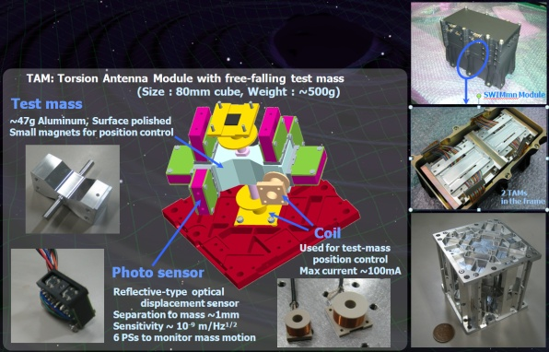

信号処理・制御システム
信号処理・制御システム : SpWベースの信号処理システム
SpC2 + SpW信号処理システム
→ SDS-1/SWIMによる宇宙実証
信号処理・
通信システム
SpC2
SWIMmn
Photo
by JAXA
試験マス制御
Space demonstration
bySDS-1/SWIM
SDS-1
(Jan. 2009)
JAXA, 東大, 京大
試験マスの非接触制御と精密計測
→ SWIMによる宇宙実証
衛星バスシステム
JAXA, 東大, 京大
Notes:
As one of R&D for DPF and also DECIGO, we have made a significant step recently.
We developed a small test-mass and signal-processing module, named SWIM.
This module was loaded on a small technology demonstration satellite, and launched
in this January. We had several in-orbit operation after that, and we are obtaining
good results. In short, it is working well. Details will be presented by W.Kokuyama
in this afternoon in the parallel session number 2. I believe that this will be an
exciting talk for most of you.

Slide 34
地球重力場・重力波の観測
地球重力場の計算
地球重力場観測と
重力波観測の両立
EGM2008 (2190次)の係数データ
DPF軌道高度 500km, 極軌道
Orbital Freq. (0.176 mHz)
重力波
の観測
地球重力場
の観測
重力加速度
単位: mgal
(l>2 高度500km)

Slide 35
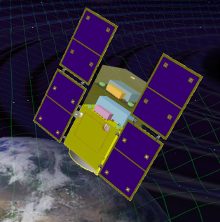
DECIGOのロードマップ
Figure: S.Kawamura
 | 2010 | 11 | 12 | 13 | 14 | 15 | 16 | 17 |  | 18 | 19 | 20 | 21 | 22 | 23 | 24 | 25 | 26 | 27 | 28 | 29
ミッション
目的 | 根幹技術の宇宙実証 銀河系内観測 |  |  |  |  |  |  |  | 重力波の検出 (最小限のスペック) S/C間でのFP干渉計実証 |  |  |  |  |  |  | 重力波天文学
構成 | 小型衛星1機 短基線長FP共振器 1台 |  |  |  |  |  |  |  | S/C 3台 干渉計 1台 |  |  |  |  |  |  | S/C 3機 干渉計 3-4ユニット
R&D
Fabrication
R&D
Fabrication
R&D
Fabrication
DECIGO
Pathfinder
(DPF)
Pre-DECIGO
DECIGO
SDS-1/SWIM

Slide 36
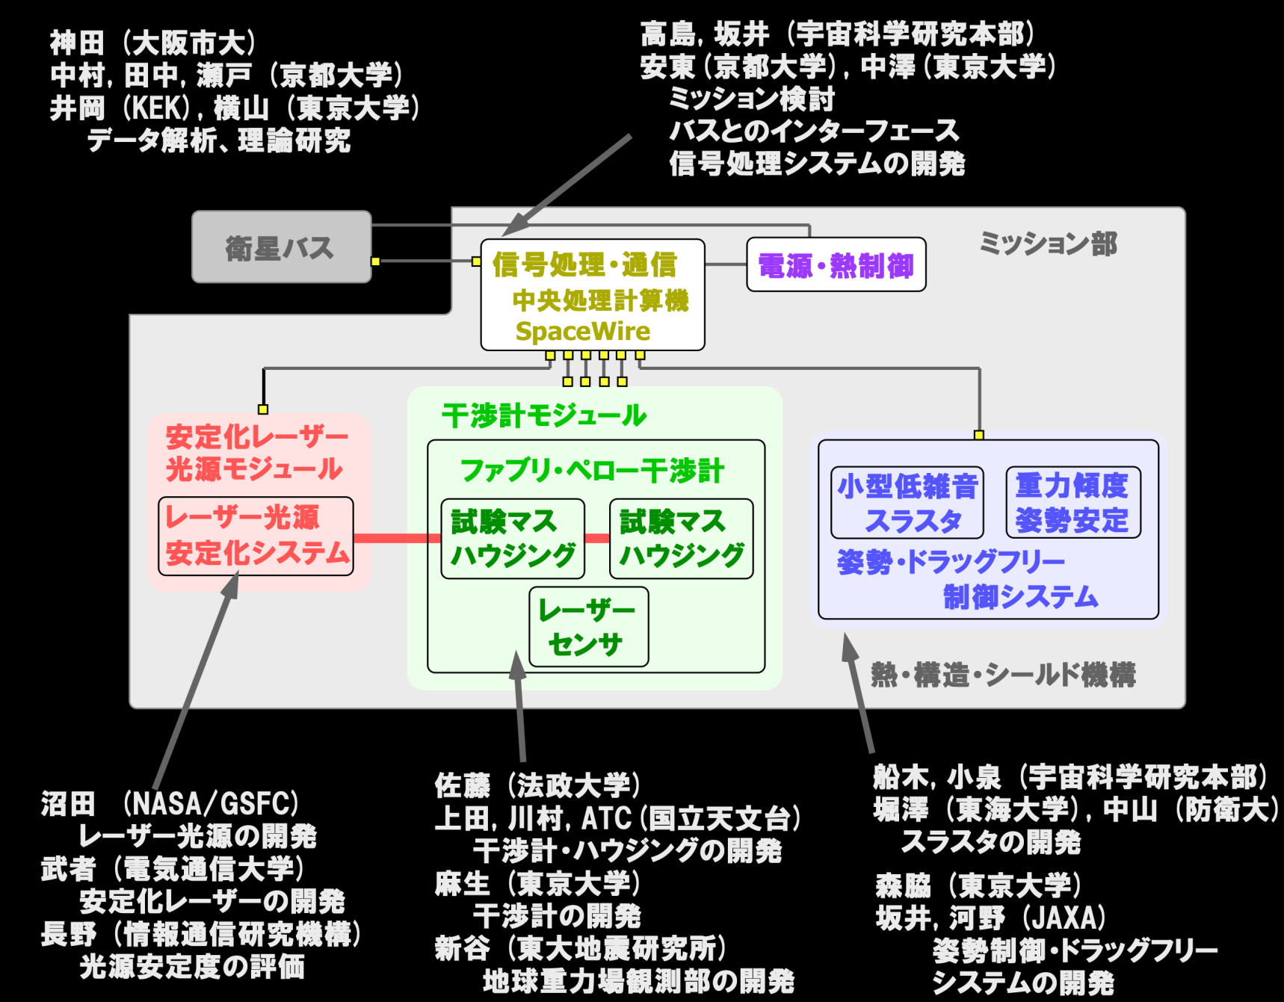
推進体制
DPF-WG
84名
DECIGO
137名

